Slide 1
Elasticité anisotrope
- Formulaire -
Cours « Mécaniques des Composites »,
options EXECOT / MAPI – 2024-2025

Slide 2
Matériau Orthotrope:
matrice de raideur à partir de la matrice de souplesse

Slide 3
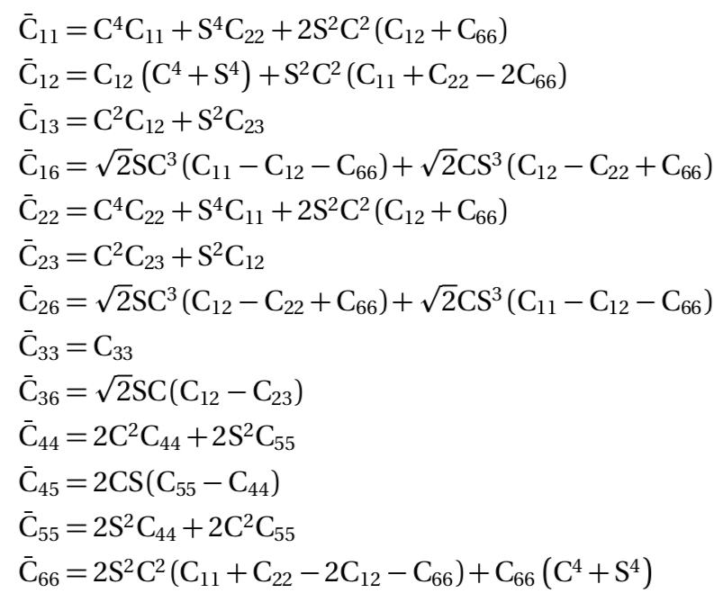
Matériau Orthotrope:
composantes dans le repère physique, rotation par rapport à N₃
Angle de rotation θ
Notation:
Expression des composantes de la matrice de raideur dans le repère de travail (x,y,z)

Slide 4
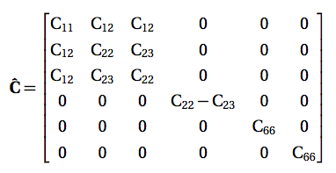
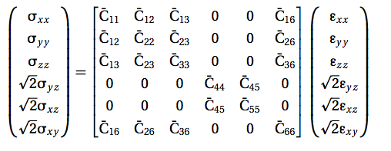
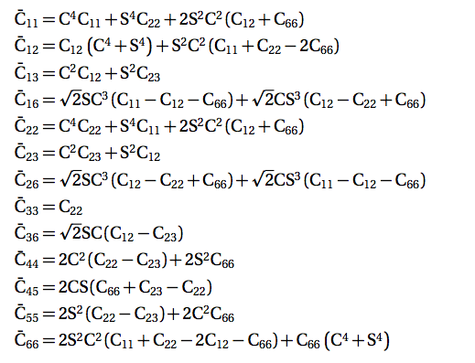
Matériau Isotrope Transverse:
composantes dans le repère physique, rotation par rapport à N₃

Slide 5
Plaques stratifiées en contraintes planes (1/2)
Comportement dans les axes naturels d’anisotropie
Avec
où sont les paramètres matériaux mesurés expérimentalement.

Slide 6
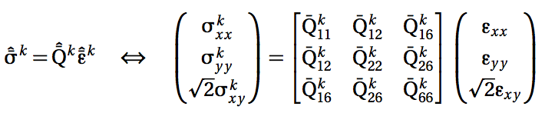
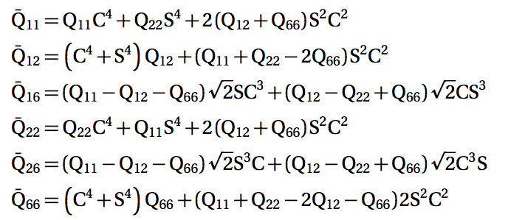
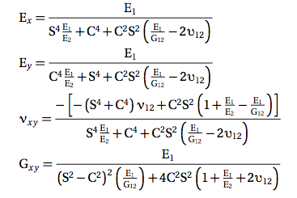
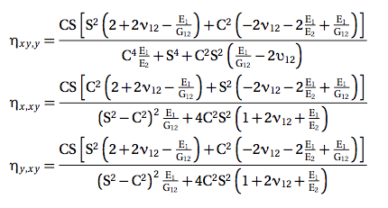
Plaques stratifiées en contraintes planes (2/2)
Loi de comportement dans le repère physisque (x,y,z)
Expression des coefficients
Expression des paramètres en notation ingénieur

